Slide 1
План лекції:
ЛЕКЦІЯ 9 КОМПЛЕКТИ МАШИН ДЛЯ ОЧИЩЕННЯ І СУШІННЯ ЗЕРНА ТА ЇХ АВТОМАТИЗАЦІЯ
1. Електропривод зерноочисних агрегатів;
2. Система централізованого контролю і керування машинами та механізмами агрегату ЗАВ-20;
3. Автоматизація керування процесом сушіння зерна.

Slide 2
Література:
Електропривод: Навч. Пос. / О.ІО. Синявський, П.І. Савченко, В.В. Савченко, Ю.М. Лавріненко, В.В. Козирський, Ю.М. Хандола, І.П. Ільїчов; За ред. О.Ю. Синявського. - К.: Аграр Медіа Груп,2013.-586 с. С. 404-514.
Електропривод сільськогосподарських машин, агрегатів та потокових ліній: Підручник / Є.Л. Жулай, Б.В. Зайцев, О.С. Марченко та ін.; Ред. Є.Л. Жулай. – К.: Вища освіта, 2001. – 288 c. С. 112-164.
Механізація та автоматизація у тваринництві і птахівництві: навч. посіб. для студ. вузів/за ред. О. С. Марченка. – К. : Урожай, 1995. – 414, [2] c. С.187-224.
Електропривод і застосування електроенергії у сільському господарстві / І.І. Мартиненко; В.Ф. Гончар; Л.П. Тищенко; І.І. Шарамок; за ред. І.І. Мартиненка; – 2-ге вид., перероб. і доп.. – К. : Урожай, 1993. – 304 c.: іл. С. 98-146.
Електрообладнання тваринницьких підприємств і автоматизація виробничих процесів у тваринництві/ В.Ф. Гончар; Л.П. Тищенко. – 2-ге вид., перероб. і доп.. – К.: Вища школа, 1988. – 287 c.: іл. С. 186-226.

Slide 3
Електропривод зерноочисних агрегатів
Після обмолоту комбайнами зерно має засміченість 15-18 %, а воло-гість змінюється у широкому діапазоні (до 22…24 %) залежно від зони та погодних умов.
Вміст домішок у продовольчому зерні не повинен перевищувати 5 %, для інших культур 8 %. Для насіннєвого зерна вимоги до чистоти ще вищі. Вологість зерна при тривалому зберіганні не повинна перевищувати 13…14 %.
Тому після комбайнового збирання зерно, особливо насіннєве необхідно у найкоротші терміни очистити від домішок а вологе зерно – підсушити. Машини для післяжнивної обробки зерна та підготовки насіння випуска-ються комплектами у вигляді зерноочисних агрегатів або зерносушиль-них комплексів.
Основні характеристики агрегатів та комплексів для обробки зерна
Показники | ЗАВ-20 | ЗАВ-25 | ЗАВ-40 | ЗАВ-50 | КЗС-20Ш | КЗС-20Б | КЗС-25Ш | КЗС-25Б | КЗС-40
Продуктивність,т/год. | 20 | 25 | 40 | 50 | 20 | 20 | 25 | 25 | 50
Встановлена потужність, кВт | 30,9 | 78,5 | 47,4 | 153,4 | 130,1 | 100,2 | 185,5 | 170 | 326,3
Кількість електродвигунів, шт. | 9 | 18 | 16 | 35 | 26 | 26 | 32 | 34 | 52

Slide 4
Електропривод зерноочисних агрегатів
Зерноочисні агрегати ЗАВ використовуються в тих зонах України, де вологість зерна у період жнив не перевищує 16% і немає необхідності у його штучному підсушуванні.
До комплексів КЗС додатково входять сушильні відділення з шахтною або барабанною сушарками. У ці агрегати та комплекси крім підйомно-транспортних машин та механізмів входять зерноочисні машини (зерноочисні стани та трієрні блоки).
Технологічний процес ґрунтується на принципі потокової обробки зерна. Устаткування агрегату створює єдину за продуктивністю потокову технологічну лінію з приймання та очищення зерна, яка забезпечує доведення його якості до базисних кондицій.
Усі операції з приймання вороху, обробки та транспортування зерна, відпуску готової продукції та відходів механізовані та електрифіковані.
Для зерноочисних машин характерним є сезонність у роботі і невеликий обсяг використання протягом року. Їх механічні характеристики мають вентиляторний вигляд, момент статичних опорів при зрушенні малий, тому перевірка привода за умов пуску не потрібна.
Режим роботи електродвигунів тривалий, практично з постійним навантаженням. Електроприводи зерноочисних машин експлуатуються в запилених приміщеннях або на відкритому повітрі.

Slide 5
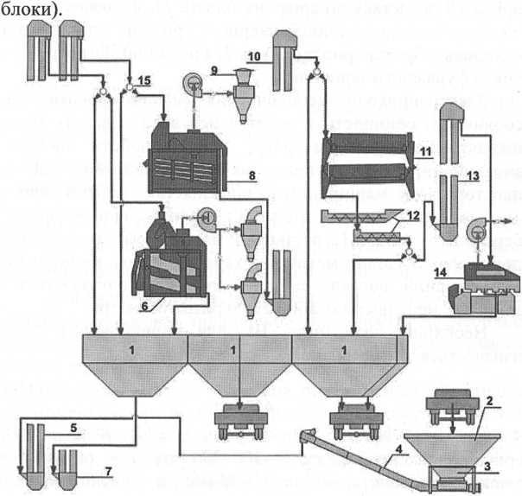
Електропривод зерноочисних агрегатів
М7
М6
М16
М2
М4
Технологічна схема зерноочисного агрега-ту ЗАВ-20: 1 - бункери чистого зерна та відхо-дів; 2 - бункер прий-мальний; 3 – живиль-ник-дозатор; 4 – пнев-мопровод; 5, 7, 10,13 - норії; 6 - машина попе-реднього очищення; 8 - повітрорешітна ма-шина; 9 - аспіраційна система; 11 - трієрний блок; 12 – транспорте-ри шнекові; 14 - стіл пневмосортувальний; 15-зернопроводи
М3
М5
М8

Slide 6
Електропривод зерноочисних агрегатів
Зерно із автомобіля за допомогою автомобілепідйомника ви-вантажується у завальний бункер 2, з якого норією НЗ-20 5 пода-ється у приймальні камери двох зерноочисних машин 6, які працю-ють паралельно. У зернових каналах відсмоктуються легкі домішки і повітропроводами виносяться в осаджувальну камеру та бункер відходів, а зерно поступає на повітряно-решітні зерноочисні маши-ни 8, де розділяється на три фракції: очищене зерно, фуражне зер-но і домішки.
Очищене зерно норією 10 подається до трієрних блоків 11, фу-ражне зерно і відходи - до відповідних бункерів. З трієрних блоків зерно надходить у бункер чистого зерна 1, а некондиційне зерно - у бункер фуражного зерна.
До комплексів КЗС додатково входять сушильні відділення з шахтною або барабанною сушарками.
У ці агрегати та комплекси крім підйомно-транспортних машин та механізмів входять зерноочисні машини (зерноочисні стани та трієрні блоки).

Slide 7
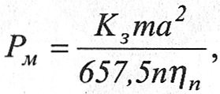
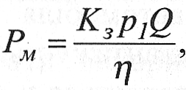
Електропривод зерноочисних агрегатів
Електроприводи зерноочисних машин мають такі особливості:
сезонність у роботі і невелика кількість годин використання протягом року;
режим роботи двигунів тривалий;
потужність, споживана електродвигуном під час холостого ходу маши-ни, мало відрізняється від потужності при номінальному навантаженні;
ступінь нерівномірності обертання менше 0,1;
порівняно малий момент статичних опорів при зрушенні;
механічна характеристика має вентиляторний вигляд;
електроприводи експлуатуються в запилених приміщеннях або на відкритому повітрі.
Необхідна потужність, Вт, для зерноочисного стану:
де К₃ - коефіцієнт запасу, К₃ = 1,2-1,5; т – маса зерноо-
чисного стану, кг, т = 100-300 кг; а – оптимальне прискорення решета,м/с а = 15-30 м/с²; п - число коливань сита за хвилину, п = 500; η_{п} - коефіцієнт корисної дії передачі, η_{п} = 0,6-0,7.
Потужність електродвигуна, Вт, для привода трієрного блоку:
де К₃ - коефіцієнт запасу, К₃ = 1,2-1,3; р₁ - питома потуж-ність, Вт/кгтод, р₁ = 0,2-0,6 Вт/кг∙год; Q - годинна продук-тивність трієрного блоку, кг/год; η - коефіцієнт корисної дії передачі трієрного блоку, η = 0,97.

Slide 8
Електропривод зерноочисних агрегатів
Момент статичних опорів зерноочисного стану пропорційний кутовій швидкості, а механічна характеристика описується рівнянням:
М_{с} = М₀ + (М_{сн} - М₀)(ω/ω_{н})
де М_{с} - момент статичних опорів, Нм, при кутовій швидкості ω, с⁻¹; М₀ -мо-мент опору, який зумовлений силами тертя і не залежить від кутової швидкості, М₀ = (0,35...0,35)М_{сн}; М_{сн} - момент статичних опорів при номі-нальній кутовій швидкості ω_{н}, с⁻¹.
Двигуни зерноочисних станів та трієрних блоків працюють у тривало-му режимі в умовах підвищеної запиленості.
Оскільки момент зрушення в даних машинах менший від момен-ту опору при номінальній частоті обертання в 3-3,5 рази, а відхи-лення моменту опору від середнього незначне (20-30 %), то пере-вірку двигунів зерно-очисних станів та трієрних блоків за умовами пуску і на перевантажувальну здатність не виконують.
Застосування електрифікованих зерноочисних машин дозволяє підвищити продуктивність праці у 7…10 разів при значній економії коштів.

Slide 9
Система централізованого контролю і керування машинами та механізмами агрегату ЗАВ-20
Ручне керування потоковими лініями обробки зерна потребує великих затрат робочого часу, призводить до помилок при виборі маршрутів і збільшення простоїв потокової лінії.
Основними шляхами зниження простоїв є централізація керування машинами, транспортуючими та допоміжними механізмами, введення проти-завальних блокувань.
Схема керування забезпечує: централізоване керування електродвигу-нами машин та механізмів; дистанційне керування шиберами в бункерах тимчасового зберігання; сигналізацію положення засувок перекидних клапанів, рівня зерна та відходів у бункерах; централізований контроль температури зерна в бункерах тимчасового зберігання.
До складу низьковольтних комплектних пристроїв для агрегату ЗАВ-20 входять такі елементи: шафа керування очисним відділенням, шафа кіл керування та сигналізації, ящик контролю температури зерна в букерах тимчасового зберігання, ящик керування автомобілерозвантажувачем.
На передній панелі шафи керування розміщено мнемосхему потокової лінії, за якою контролюють хід технологічного процесу.

Slide 10
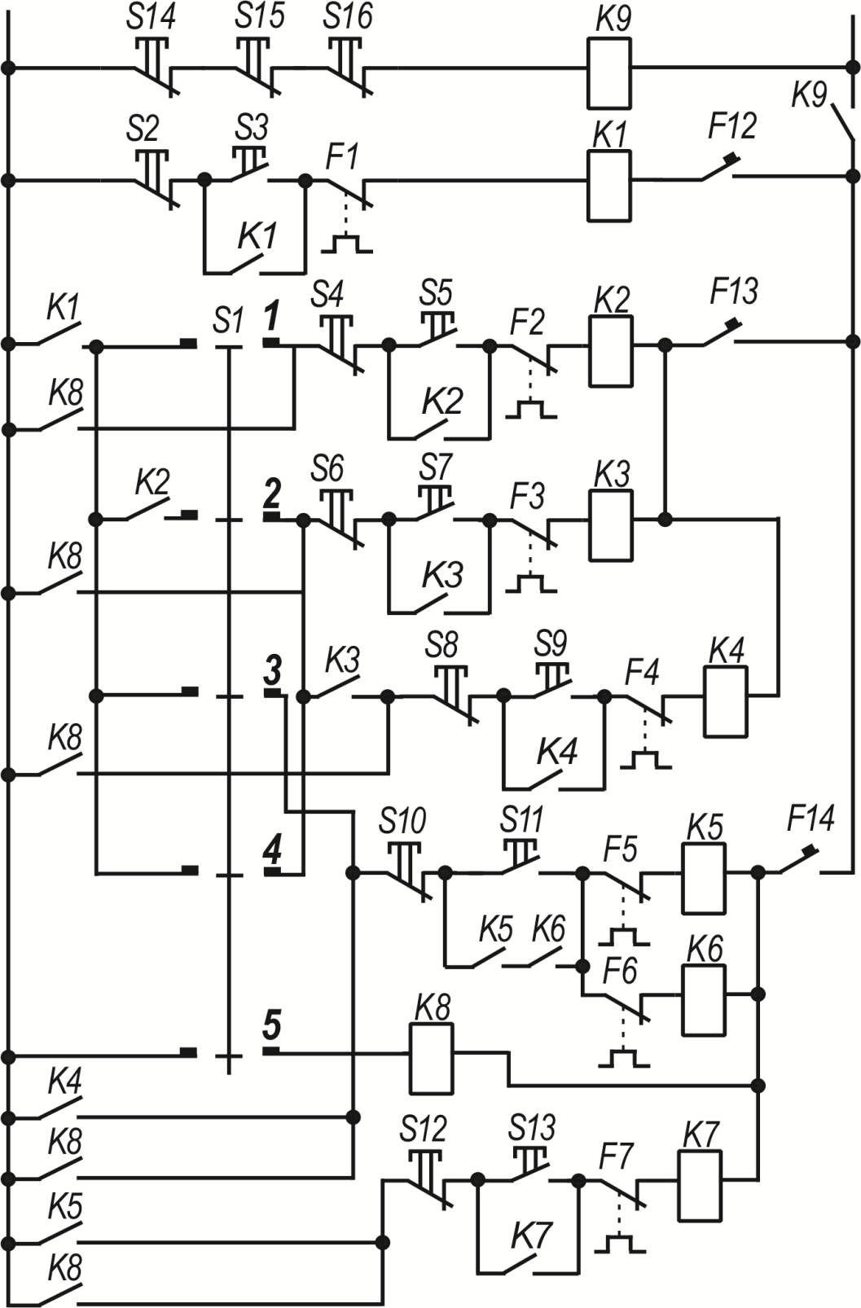
Система централізованого контролю і керування машинами та механізмами агрегату ЗАВ-20
У першому положенні перемикача S1 замикаються лінії 1 і 2. При цьо-му можна вмикати почергово двигуни циклона М1, блока трієрів М2, тра-нспортера М3, повітряно-решітної машини М4, машини первинної очист-ки зерна М5, транспортера відходів М6 та завантажувальної норії М7.
У другому положенні перемикача S1 замикаються контакти лінії 3. При цьому можна вмикати почергово двигуни циклона М1, машини первин-ної очистки зерна М5, та завантажувальної норії М7.
У третьому положенні перемикача S1 замикаються контакти лінії 4 і вмикаються ті ж машини, що і в першому випадку за винятком трієрного блока.
Режим налаштування отримаємо при четвертому положенні переми-кача S1 коли замикаються контакти лінії 5 і спрацьовує реле К8 (робота у холосту). При цьому можна вмикати двигуни у довільному порядку для налаштування машин.
Універсальний перемикач S1 та кнопки S2…S14 для вмикання та вимикання електродвигунів розміщуються у пульті керування, кнопка S15 у зерноочисному відділенні, а кнопка S16 у сушильному. Усі електродвигуни обладнані захистом тепловими реле F1…F7. Проміжне реле К9 дозволяє вимкнути електродвигуни у екстрених випадках. На пульті є лампи світлової сигналізації про наявність напруги, вмикання електродвигунів, заповнені бункерів.

Slide 11
Система централізованого контролю і керування машинами та механізмами агрегату ЗАВ-20
При аварійній зупинці однієї з машин, наприклад попереднього очищення зерна, миттєво вимикається завантажувальна норія, передавальний транспортер, підживлювач-дозатор, інші машини працюють до відключення їх оператором. Решта режимів (6) відповідно до обраної технологічної схеми працюють аналогічно.
Керування електродвигунами може здійснюватися дистанційно або за місцем.
Схема керування приводом з асинхронним трифазним електро-двигуном однієї засувки наведена на рис.
При налагоджувальному режимі, коли замкнені контакти реле K8, керування за місцем здійснюється кнопковим постом SB48 натисканням відповідних кнопок “Пуск” та “Стоп”.
У кінцевих положеннях засувки котушки магнітних пускачів КМ14.1 та КМ14.2 вимикаються контакти кінцевого вимикача SQ1 і електродвигун привода засувок зупиняється.

Slide 12
Система централізованого контролю і керування машинами та механізмами агрегату ЗАВ-20
При роботі у зблокованому режимі кола керування котушками магнітних пускачів підключаються через перемикач SА2 і керування приводом засувок провадиться натисканням відповідних кнопок SB46 та SB47.
Сигналізація положення перехідних клапанів здійснюється за допомогою кінцевих вимикачів. У граничних положеннях своїми контактами вони підключають на мнемосхемах сигнальні лампи.
Датчики рівня, влаштовані у відповідних бункерах, сигналізують про наявність зерна, фуражу, відходів, і на мнемосхемах загоряються відповідні сигнальні лампи.
Контроль температури зерна в бункерах тимчасового зберігання виконують у трьох точках по висоті бункера за допомогою мідних термометрів опору.
Термометри приєднують до логометрів, які встановлені в ящику контролю, через перемикачі.

Slide 13
Автоматизація керування процесом сушіння зерна
У потокових лініях післяжнивної обробки зерна використовують барабанні та шахтові сушарки.
Промисловість випускає ящики ЯАА5102, ЯАА5103, ЯАА5104, ЯАА5904 для керування механізмами потокових агрегатних устано-вок ТАУ-0,75, ТАУ-1,5 та сушарками СЗПБ-2,5, СКПБ-1,8. Напруга силового кола 380 В, а кіл керування - 220 В змінного струму.
Принципові електричні схеми пристроїв керування тепло-генераторами ТАУ-0,75 та ТАУ-1,5 забезпечують:
спільну або роздільну роботу вентиляторного і топкового блоків (топковий блок може працювати в складі зерноочисно-сушильних комплексів і сушарок, які мають дуттьові вентилятори відповідної продуктивності);
автоматизоване керування всіма механізмами, що входять до агрегату;
індивідуальне незблоковане керування двигунами в режимі налагодження;
можливість відключення з виносних кнопкових постів топкового та вентиляторного блоків;

Slide 14
Автоматизація керування процесом сушіння зерна
автоматичне програмне запалювання пального;
автоматичне припинення подавання пального у випадку зриву факела;
контроль температури теплоносія;
попередню (за 10 с) сигналізацію про початок розпалювання топки (для ТАУ-1,5 будь-якої з двох топок);
подавання світлового та звукового сигналів про зрив факела, відхилення температури від норми, зупинку двигуна форсунки або вентилятора;
можливість підігрівання пального з автоматичним відключенням за умов досягнення необхідної температури;
блокування відключення основного вентилятора у робочому режимі.
Принципова електрична схема пристрою керування сушарками СЗПБ-2,5 і СКПБ-1,8 забезпечує ті самі вимоги, що і схеми керування теплогенераторами ТАУ-0,75 і ТАУ- 1,5.
Схема забезпечує жорстку послідовність вмикання всіх механізмів сушарки в необхідній технологічній послідовності.

Slide 15
Автоматизація керування процесом сушіння зерна
Схема розпалювання і контролю полум’я теплогенератора ТАУ-0,75 працює так.
Перемикач SА1 встановлюється у положення “Робота”.
Після вмикання магнітного пускача основного вентилятора (на схемі не показаний) кнопкою SВ2 “Пуск” вмикається магнітний пускач КМ 1 вентилятора топки.
Одночасно вмикається електронне реле часу КТ1, яке має такі витримки:
230 с - забезпечує вмикання світлової сигналізації (лампа НL1) про початок розпалювання топки;
240 с - час, протягом якого відбувається продувка топки. Наприкінці циклу продувки реле часу вмикає електромагнітні клапани подавання пального YА та трансформатор високої напруги ТV запалювання пального;
255 с - час, після якого відбувається вмикання пристрою контролю полум’я (ПКП) та відключення трансформатора запалювання пального ТV. Одночасно вмикаються про­міжні реле КV2 та КVЗ, призначені для збільшення кількості контактів пристрою контролю полум’я та елементів пам’яті про роботу топки.

Slide 16
Автоматизація керування процесом сушіння зерна
Після виконання програми цикл розпалювання закінчується, реле часу повертається у вихідне положення.
Робота топки контролюється за допомогою фоторезисторів Rф1 та Rф2, які реагують на наявність полум’я.
У випадку зриву факела під час горіння або не-займання паль-ного за час, що відводиться на цикл розпалювання, електромагніт клапана подачі пального перекриває паливний трубопровід.
Вентилятор топки та основний вентилятор теплогенератора (і сушарки) продовжують працювати для продувки топки й охолод-ження камери згоряння сушильного агрегату. При цьому запобігається перегрівання продукту, що висушується.
При необхідності повторного пуску (у разі невдалого розпалюва-ння або зриву факела під час роботи топки) цикл розпалювання топки має бути поновлений.
За умов невдалого розпалювання або зриву факела вмикається звукова й світлова сигналізації, сповіщаючи оператора про аварійний режим.

Slide 17
Автоматизація керування процесом сушіння зерна
Схема сигналізації про зрив факела та відхилення температури від заданої працює так.
Після розпалювання топки і включення до роботи пристрою контролю полум’я (ПКП) вмикаються проміжні реле КV2 та КV3, які призначені для підготовки до роботи кола сигналізації і є елементами пам’яті про включення до роботи пристрою ПКП.
При зриві факела реле КV2 вимикається, спрацьовує сирена НА і загоряється сигнальна лампа НL2.
Час роботи звукового сигналу визначається установкою реле часу КТ2 і не перевищує 1 хв, після чого реле часу вимикається проміжним реле KV4.
Повторне розпалювання відбувається за допомогою натис­кання кнопки SB3, при цьому система сигналізації повертається у вихідне положення.
Відхилення температури від заданої також призводить до спрацювання звукової і світлової сигналізацій.

Slide 18
Автоматизація керування процесом сушіння зерна
Схему сигналізації про відхилення температури від заданої зіб-рано на двох проміжних реле KV5 та KV6, які керуються електроконтактним термометром SK.
Включення термометра до роботи здійснюється вимикачем SA2.
Світлову сигналізацію про відхилення температури зібрано на лампах HL3 та HL4. При необхідності зняття звукового сигналу здійснюється оператором натисканням на кнопку SB4.
При відновленні заданої температури схема повертається у вихідне положення.
Схему керування сигналізацією виконано так, що в разі спрацю-вання сигналізації при зриві факела в топці схема повертається до вихідного положення за рахунок введення контакту ПКП у коло сигналізації і спрацьовує знову, оскільки зрив факела є більш серйозним порушенням роботи агрегату, ніж відхилення температури сушильного агрегату.

Slide 19
Автоматизація керування процесом сушіння зерна
Електричну схему підігріву пального перед початком розпалю-вання у прохолодну пору року наведено на рис.
Трубчастий нагрівальний елемент ЕК та температурне реле SK ти-пу ТР200 розміщуються у поплавковій камері, де знаходиться паль-не перед надходженням до форсунки.
У колі нагрівального елемента ЕК встановлено діод VD, який зні-має половину напруги, на яку розрахований нагрівник, що підвищує строк служби елемента і знижує вдвічі його потужність.
Це викликано необхідністю встановлення нагрівального елемента у паливній камері обмежених габаритів.
Нагрівник керується проміжним реле KV1.
Схема дозволяє підтримувати необхідну температуру перед початком розпалювання топки і забезпечує його стабільність.
Сигналізацію про роботу нагрівника виконано на лампі НJ5.
У роботу нагрівник вмикається вимикачем SА2.и.

